Slide 1
ВСЕРОССИЙСКИЙ КОНКУРС
«ТУРИСТИЧЕСКИЙ КОД МОЕГО ГОРОДА, ПОСЕЛКА, РАЙОНА- ПРО-ТУРИЗМ»»
Номинация: «Беги и странствуй»
Тема: « Проектируем Экологическую тропу»
Проект подготовила:
Смирнова Мирослава Димитриевна, 7 класс, 13 лет
Обучающаяся объединения «Спортивный туризм», МБУ ДО ЦДиЮТиЭ г.Сочи
Руководитель проекта:
Кукава Яна Александровна,
педагог дополнительного образования,
заместитель директора ЦДиЮТиЭ г.Сочи
г.Сочи, 2024

Slide 2
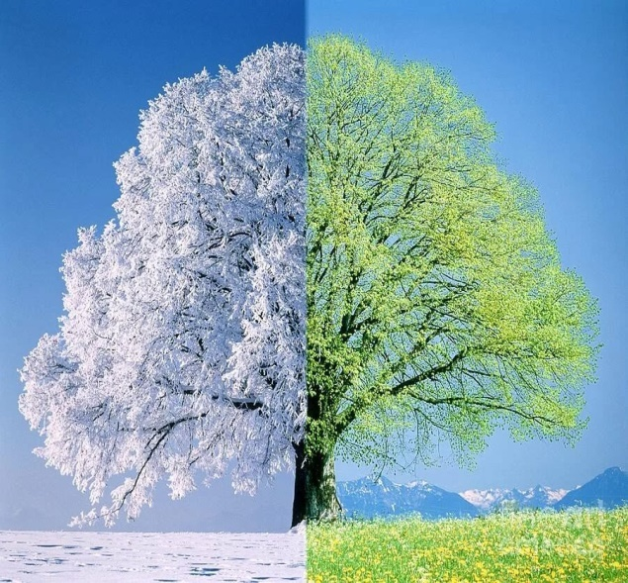
Экологическая тропа – это оборудованный для обучения пешеходный маршрут, содержащий ценные объекты природы, истории, культуры.
Основная цель нашего проекта по созданию данной экологической тропы: приобщение к экологической культуре, формирование интереса к экологическому образованию, охрана природы и активный отдых.
Название/ время года | Маршрут | Особенности тропы
«Из весны в зиму и снова к весне» Середина января- конец февраля | Пос. Хоста – Тисо-самшитовая роща – гора Ахун – спуск вдоль реки Агура на Старую Мацесту. | 1. Снег на горе Ахун. 2. В роще цветение зимоцветов. 3. На верхней площадке Орлиных скал- экологическая ниша средиземноморской растительности. 4.На маршруте встречаются археологические, архитектурные и геологические памятники

Slide 3
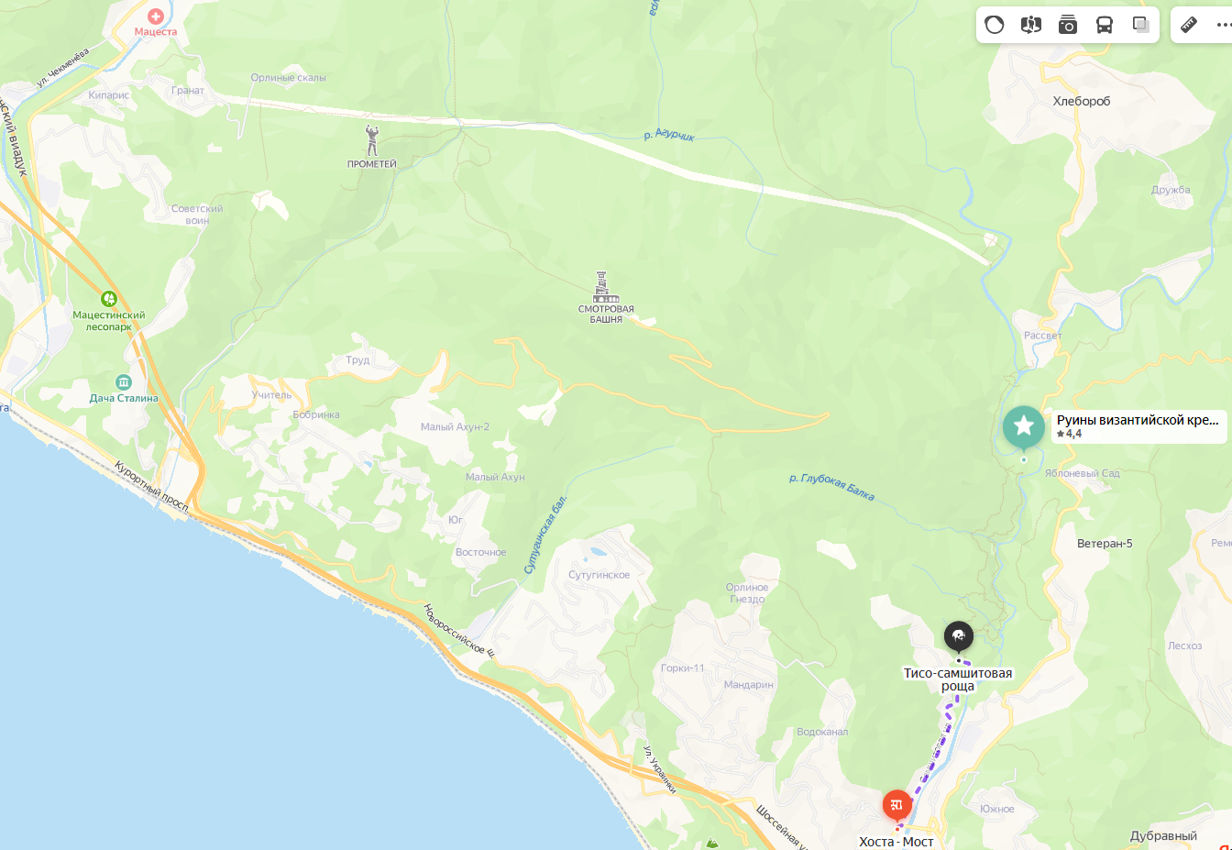
Карта-схема маршрута по экологической тропе
«Из весны в зиму и снова к весне»
12
11
10
9
Остановки на маршруте:
№1 – Визит-центр, начало маршрута
№ 2 – Оползневая балка
№3 – «Танцующий граб»
№ 4 – Лабиринтовая балка
№5 – Лабиринт
№6 – Белые скалы
№7 – Византийская крепость
№ 8- Заброшенный ресторан
№ 9- Смотровая башня Ахун
№ 10- слияние рек Агура и Агурчик
№ 11 –Орлиные скалы
№ 12 – Водолечебница «Мацеста», конец маршрута.
8
7
6
5
1-4

Slide 4
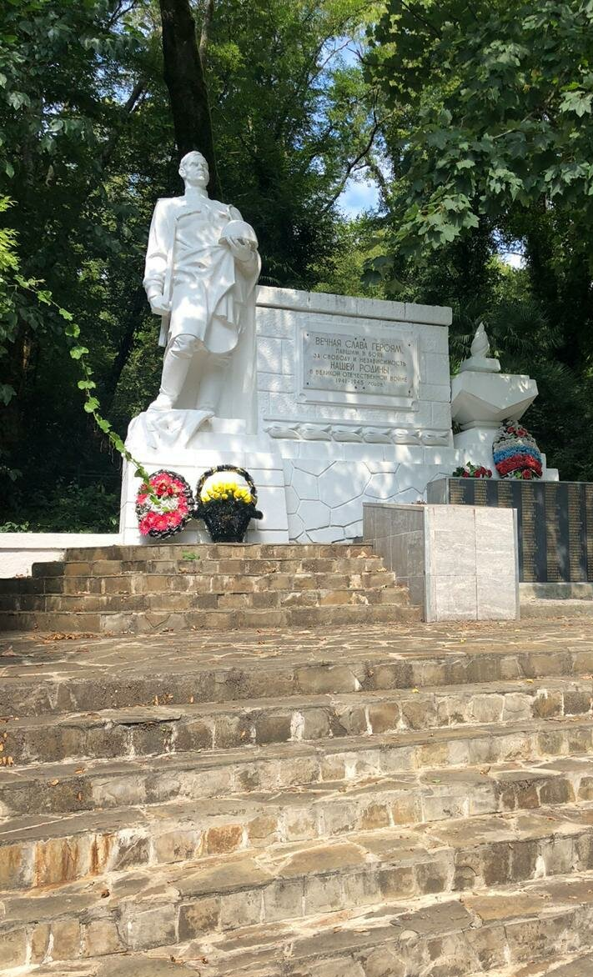
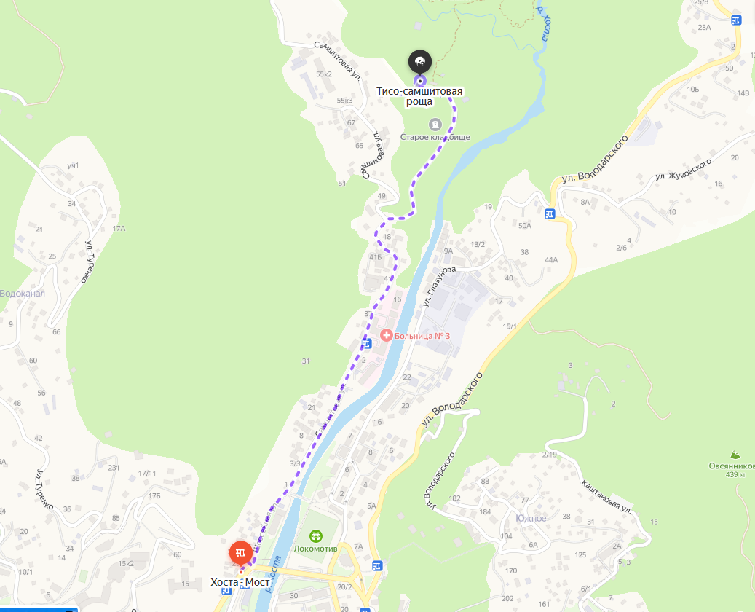
Способ подъезда к месту начала маршрута: доехать можно на любом автобусе или маршрутном такси из Сочи или Адлера до остановки «Хоста-мост».
От остановки «Хоста-мост» по дороге вдоль реки Хоста по левому берегу вверх по течению 2 км до памятника погибшим в госпиталях Сочи во время ВОв.
Напротив памятника- вход в Тисо-самшитовую рощу.
Памятник погибшим воинам
в госпиталях Сочи во время
Великой Отечественной войны

Slide 5
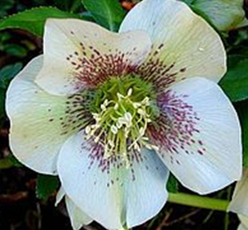
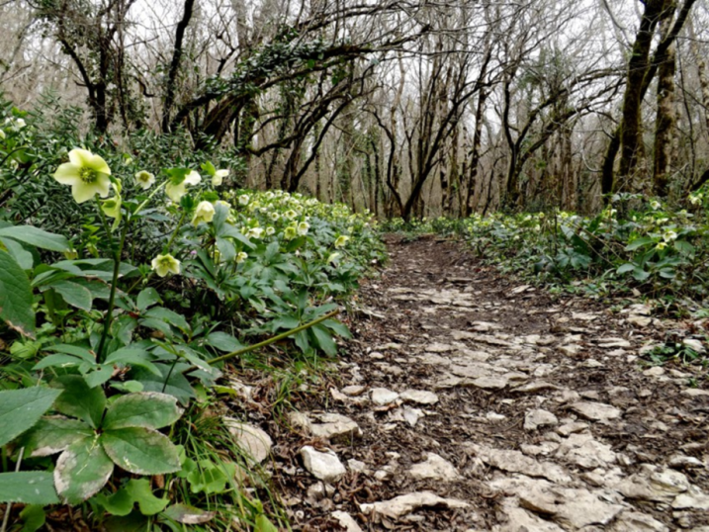
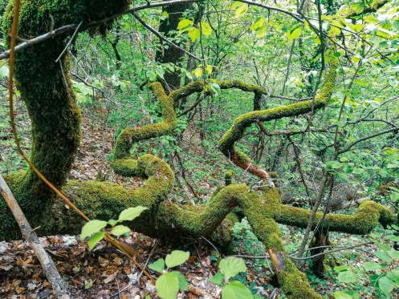
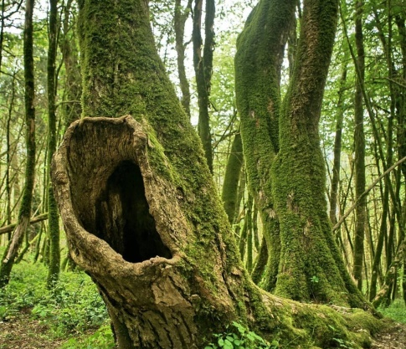
Остановка №1. Визит – центр. Начало маршрута.
В Визит-центре Тисо-самшитовой рощи нас встретит сотрудник Заповедника, который расскажет об истории создания Заповедника, познакомит с его обитателями и особенностями растительности.
Вход в Тисо-самшитовую рощу. Визит-центр
Здесь можно воочию увидеть дикий лес древней Колхиды. Здесь растут деревья, которым уже сравнялось по 700-800 лет. И здесь с середины января начинают буйно цвести зимоцветы!

Slide 6
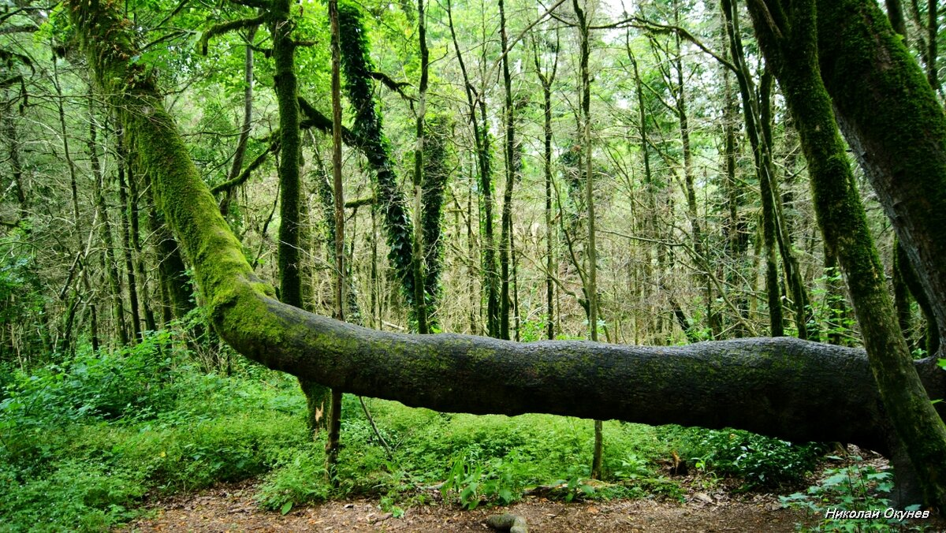
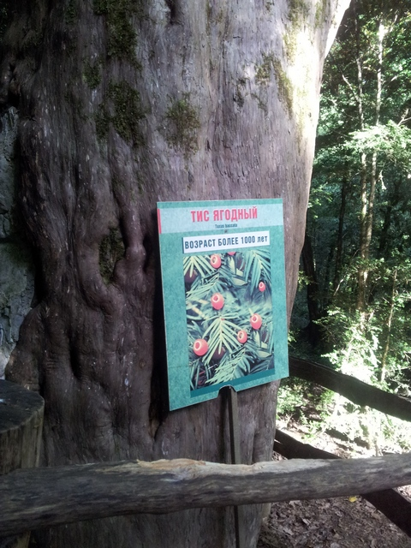
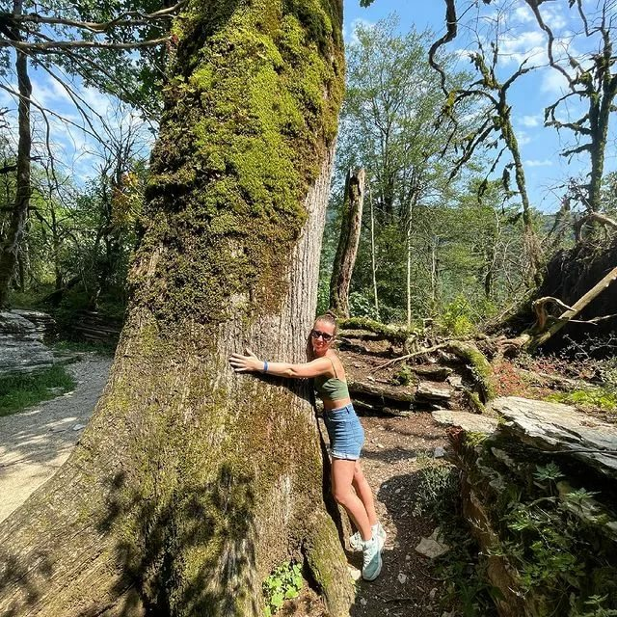
Здесь можно увидеть огромный тис-патриарх, который насчитывает более 2000 лет, а ещё 400-летний красавец-бук.
Эти леса никогда не знали топора и пилы.
Древняя дуплистая липа
Тысячелетний тис
Тис-патриарх (более 2000 лет)
Четырехсотлетний бук

Slide 7
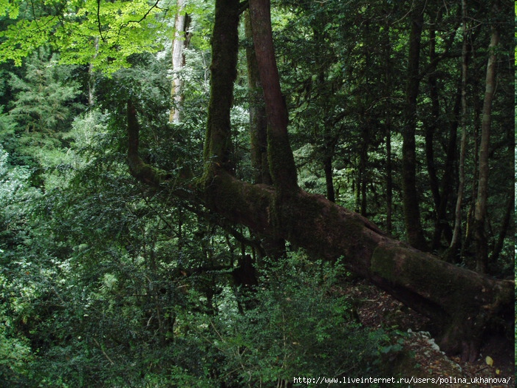
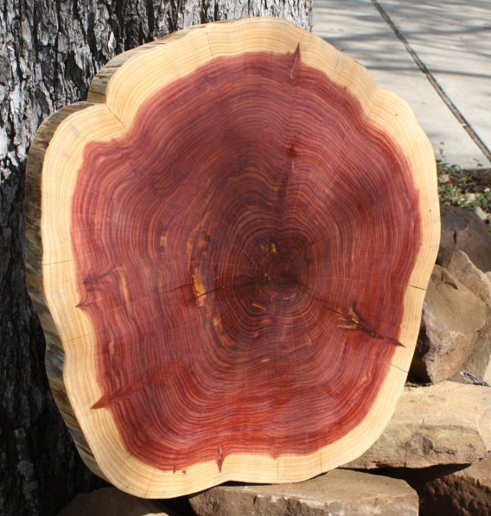
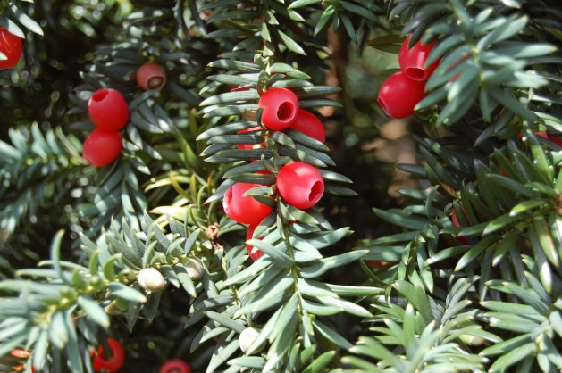
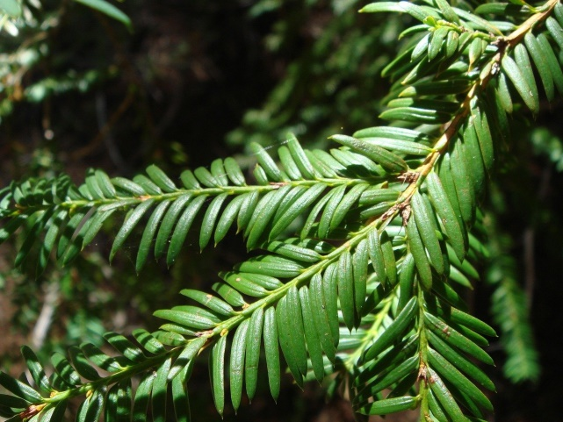
Остановка № 2. Оползневая балка.
Тропа подходит к балке Оползневой, склоны которой сформированы сланцевыми породами. Справа перед мостиком «дракончик»
Это тис с обломанной вершиной.
Боковые ветки заменили вершину и тис, наклонившись, мощно растёт! Яркий пример силы жизни!
Тис ягодный- удивительное дерево. Существуют и другие названия у этого дерева – «негнойдерево», «красное дерево». Так его называют из–за стойкой к гниению и красноватой по цвету древесины.

Slide 8
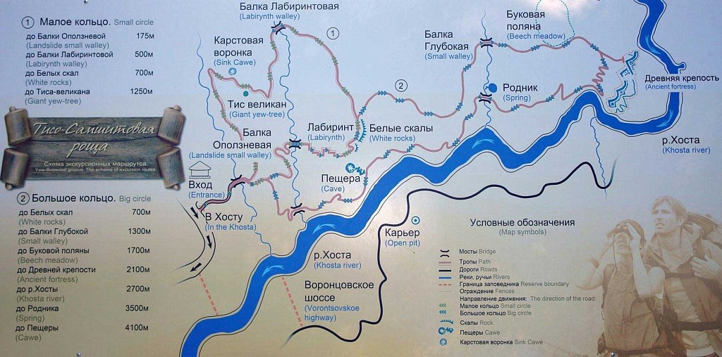
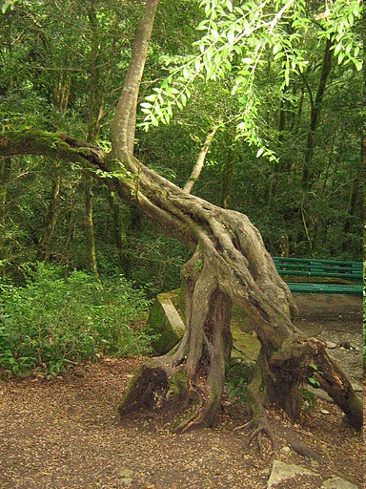
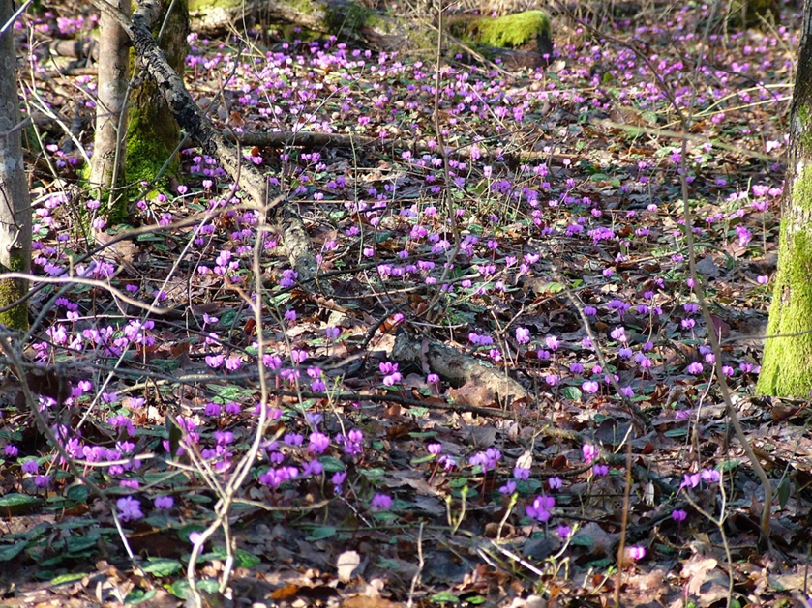
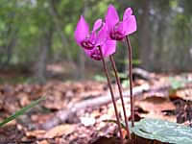
Остановка № 3. Фото-остановка «Танцующий граб»
На север – к 1000летнему тису.
А перед нами – танцующий граб! Второй пример силы жизни!
Танцующий граб

Slide 9
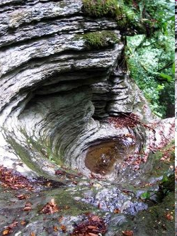
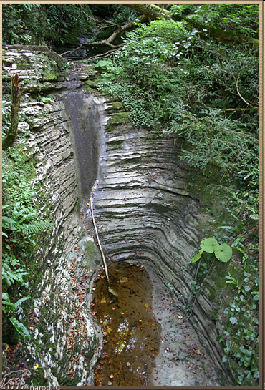
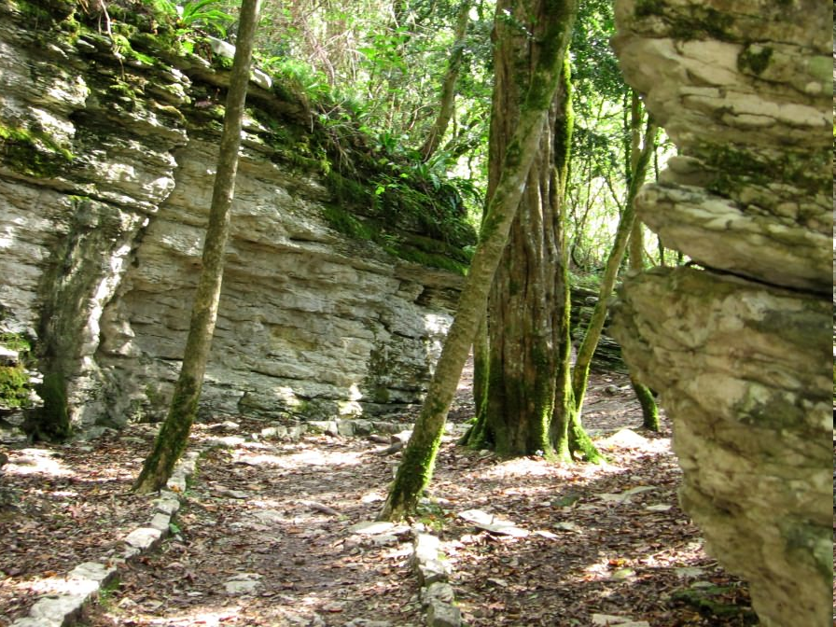
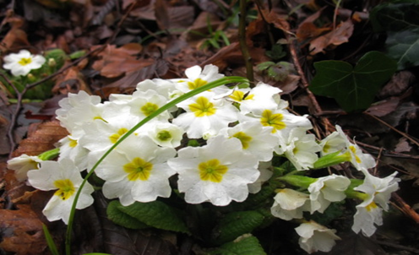
Остановка № 5. Лабиринт.
Лабиринт в Тисо-самшитовой роще - это тектонический разлом возрастом приблизительно 20 миллионов лет. Пласт известняка перемещался по направлению к реке Хоста, в результате чего образовался красивый скальный оползень.
Остановка 4.
Лабиринтовая балка
Тропа делает крутой поворот и выводит к скалистой Лабиринтовой балке. Она вся в крутых поворотах. Вода прорезала толщу осадочных пород по тектоническим трещинам.

Slide 10
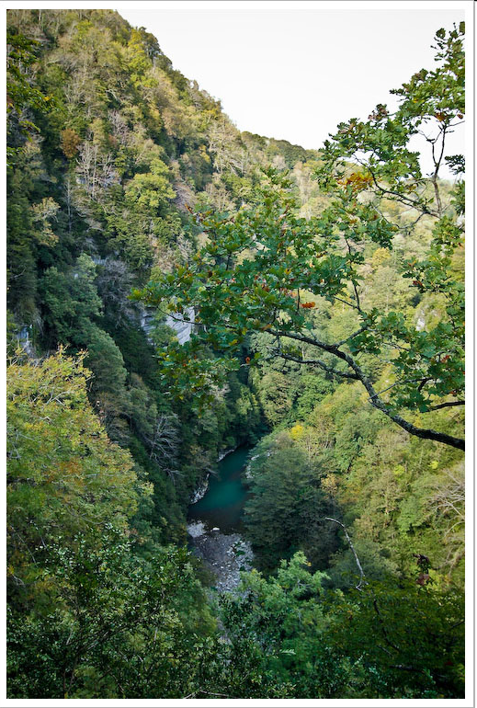
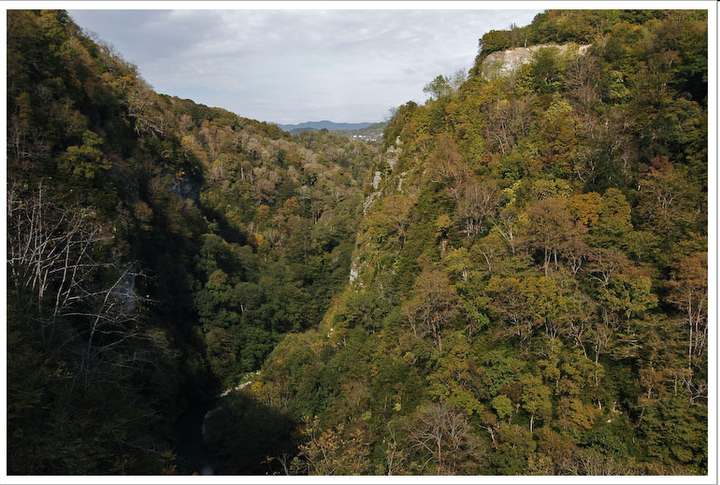
Остановка № 6. Смотровая площадка «Белые скалы».
Внизу река Хоста шумит под обрывами известняка, по левой стороне ущелья на 100-метровой высоте вырублена тропа до каменоломни (карьера). Это часть старого шоссе до села Воронцовка. На правой стороне,
в густом лесу, сохранились башни и стены древней крепости.
Вдали виден хребет Алек.
Река Хоста
Сейчас мы с вами перейдем на «Большое кольцо» и отправимся к древней хостинской крепости.

Slide 11
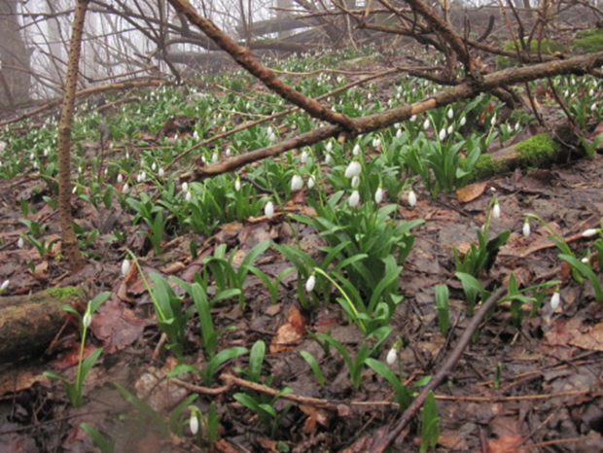
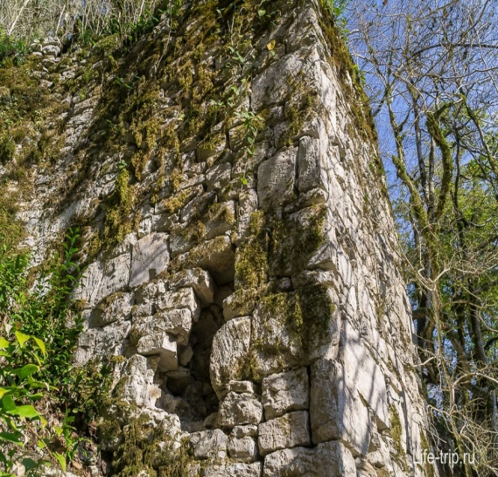
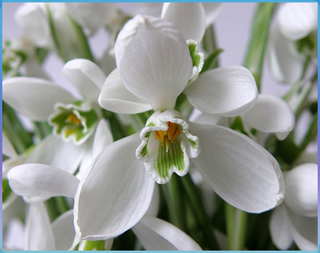
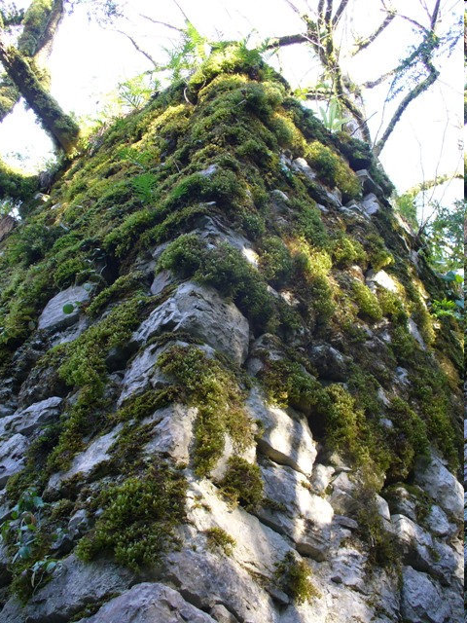
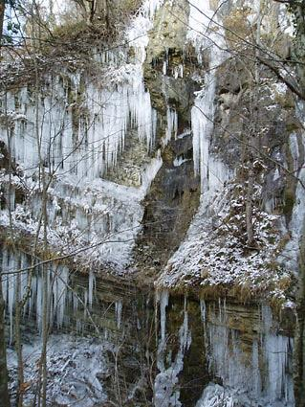
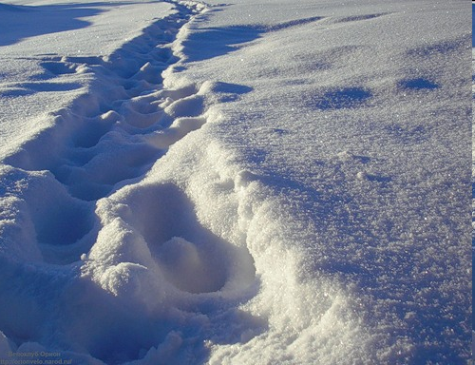
Остановка № 7. Византийская крепость.
Вот она- древняя крепость.
В 8–10 веках крепость служила охранным пунктом на дороге в Хосту. До наших дней сохранились фрагменты 4 башен и стены.
Нам предстоит переход по пересеченной местности с набором высоты. Через 2 км мы выйдем на шоссе, которое приведет нас на гору Ахун.
Наша тропа
Начинается снег. Иногда после оттепели на крутых стенах
балки Глубокой – кружево сосулек.
Глубокая балка

Slide 12
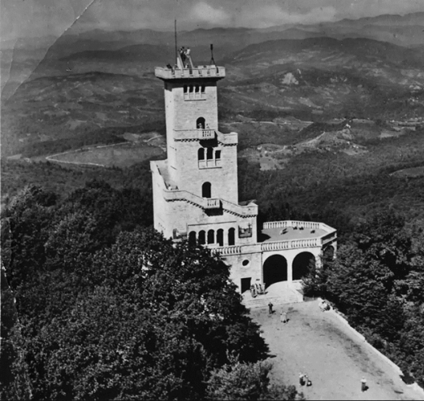
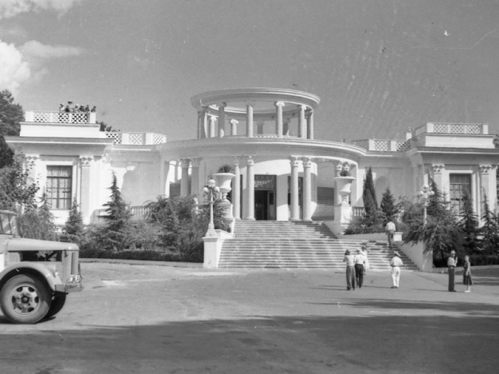
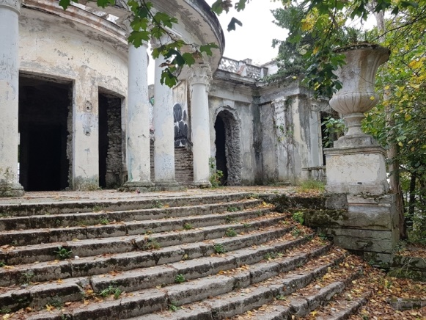
Остановка № 8.
«Заброшенный ресторан».
Остановка № 9.
Смотровая башня Ахун.
Через лес по гребню выходим к зданию заброшенного ресторана. Панорамный ресторан на горе Ахун был построен по проекту архитектора Числиева в 1937 году. Внешний вид у здания был шикарный! Огромные белоснежные колонны, которые держат круговую конструкцию, остались навсегда на многих старых фотографиях.
Башня Ахун.
Фотография 2023 г..
Башня Ахун. Фотография 1963 г.
В начале 20 века в 1935 году к вершине горы Ахун было проложено 11-километровое шоссе, а в 1936-м на ее верхней точке была построена уникальная смотровая башня: с ее площадки видны все природные ландшафты в периметре 70 километров, как на ладони.
Ресторан на фотографии 1955 г.
Ресторан сегодня.
Фотография 2023 г.
Начинаем спуск по тропе к р.Агура.

Slide 13
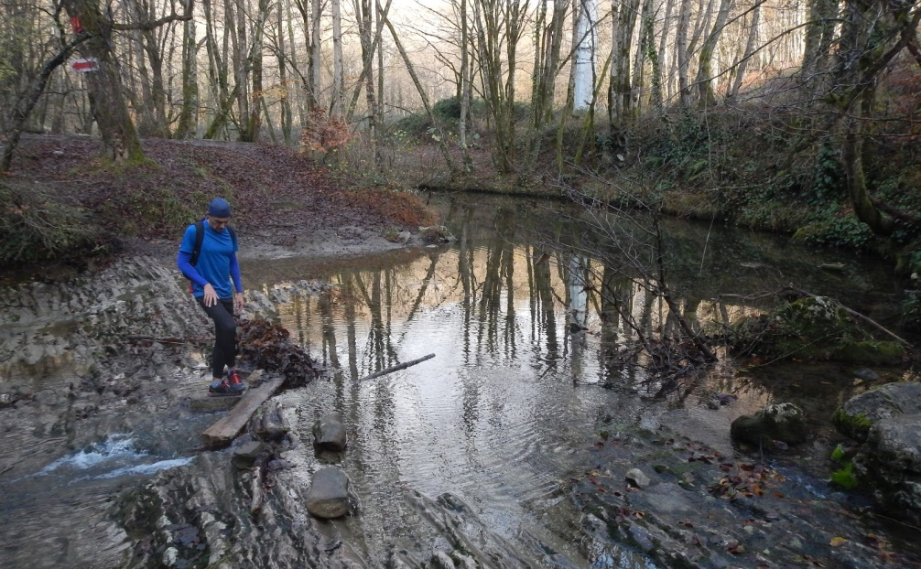
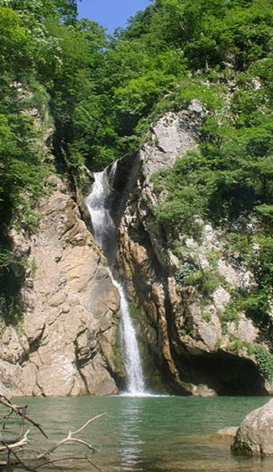
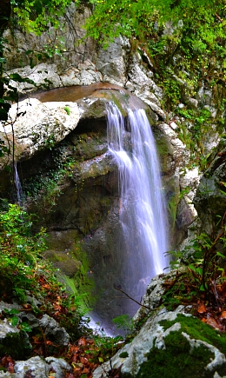
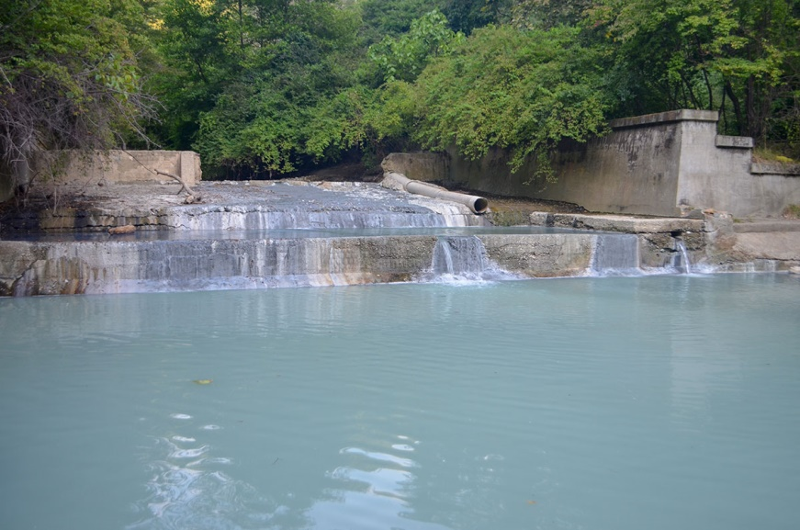
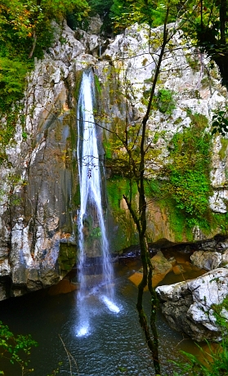
Остановка № 10. Поляна у слияния рек Агуры и Агурчика.
Агура- в переводе с убыхского- «сухая река». Длина реки 10 км. Свое начало она берет у подножия хребта Алек, который мы видели с обзорной площадки в Тисо-самшитовой роще.
В долине реки Агура есть выходы сероводородных источников, обнаруженные в середине XIX века и удивительной красоты водопады.
Агурские водопады
Агурские сероводородные источники

Slide 14
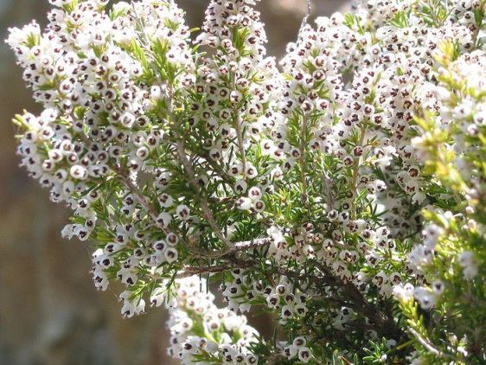
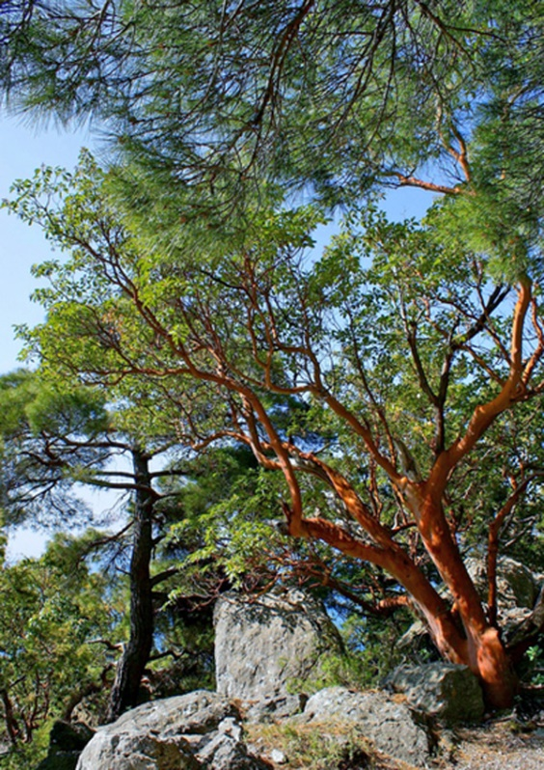
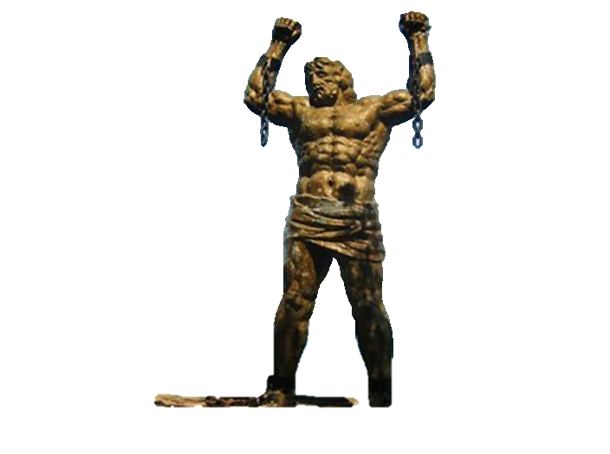
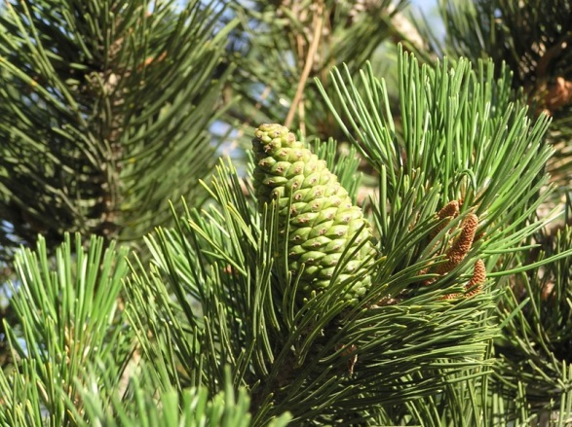
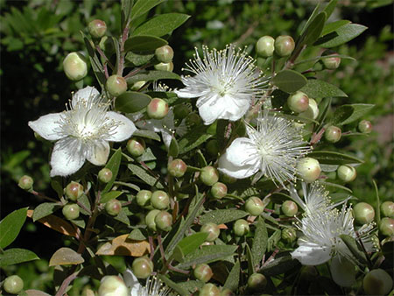
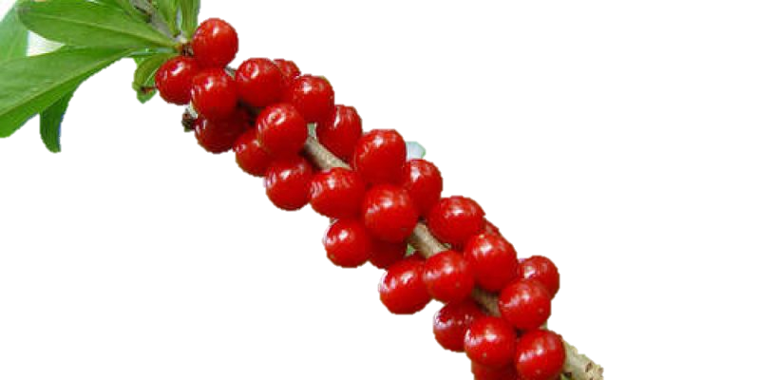
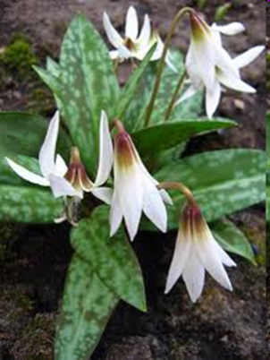
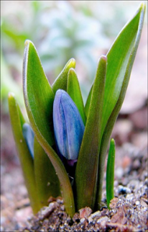
Остановка № 11. На верхней площадке Орлиных скал
«Среди моря цветов».
На вершине орлиных скал –экологическая ниша средиземноморской растительности.
Ерика древовидная
Земляничное дерево
Мирт
Сосна приморская
Волчеягодник
С конца января по март здесь на довольно большой площади - около двух квадратных километров, можно увидеть сплошное море цветов.

Slide 15
Остановка № 12. Водолечебница «Мацеста».
Через 3 км спуска наша экскурсия по экологической тропе заканчивается у водолечебницы «Мацеста».
Водолечебница «Мацеста»
Выводы:
Маршрут, разработанный нами полностью отвечает предъявляемым требованиям к экологической тропе.
Достоинствами маршрута является то, что он начинается в экологически чистой заповедной территории, на маршруте встречаются археологические, архитектурные и геологические памятники.
Маршрут рассчитан на широкие категории участников.
Маршрут доступен и интересен в любое время года.
На этой экологической тропе возможно проведение учебных занятий и экскурсий.
Спасибо за внимание!

